Slide 1


Аутсорсинг и аутстаффинг: Когда выгодно передавать функции на сторону
Автор презентации: Presentacium.ru

Slide 2

Введение
В презентации мы разберёмся в различиях между аутсорсингом и аутстаффингом, обсудим их основные преимущества и риски. Рассмотрим примеры успешного применения этих подходов и критерии выбора между ними.

Slide 3

Основные понятия аутсорсинга
Аутсорсинг — это передача бизнес-процессов или их частей внешним исполнителям на основании договора, что позволяет сократить расходы на 20–30% за счёт оптимизации ресурсов и снижения накладных расходов.
В 2022 году объём мирового рынка аутсорсинга составил более 100 миллиардов долларов, а среднегодовой темп роста — около 5–7%. Примеры наиболее популярных видов аутсорсинга включают ИТ-услуги, обработку данных, обслуживание клиентов и управление персоналом.

Slide 4


Преимущества аутсорсинга
Снижение операционных расходов на 20–30% благодаря отсутствию необходимости вкладывать средства в инфраструктуру и персонал. Оптимизация бизнес-процессов и повышение их эффективности на 15–25% за счёт привлечения специалистов с высокой квалификацией и опытом. Минимизация рисков, связанных с правовыми и налоговыми аспектами, на 30–40% благодаря доступу к экспертным консультациям и управлению кадровыми вопросами специалистами аутсорсинговой компании.

Slide 5

Риски аутсорсинга
1
Согласно исследованиям, 70% компаний, передавших непрофильные функции на аутсорсинг, сталкиваются с рисками утечки конфиденциальной информации.
2
Более 50% организаций отмечают проблемы с качеством услуг и несоответствие стандартам.
3
Кроме того, 30% компаний испытывают трудности с контролем и надзором за выполнением задач внешними исполнителями.

Slide 6


Когда выгоден аутстаффинг
Согласно исследованиям, аутстаффинг выгоден при необходимости оперативного решения задач — временные сотрудники могут быть задействованы в проектах уже через несколько дней.
Кроме того, этот подход экономически целесообразен: затраты на аутстаффинг часто на 20–30% ниже, чем на содержание собственного персонала, особенно в случаях, когда компании нужно привлечь узкопрофильных специалистов всего на несколько месяцев.
Такой формат также позволяет компаниям адаптироваться к изменяющемуся рынку труда, оперативно реагируя на потребность в специалистах без долгосрочных обязательств.

Slide 7

Преимущества аутстаффинга
Аутстаффинг позволяет компаниям сократить расходы на 30–40% за счёт отсутствия необходимости оплачивать социальные и медицинские страховки, больничные и отпуска сотрудников.
Благодаря привлечению квалифицированных специалистов из аутстаффинговых компаний, организации экономят до 20% на затратах на подбор и адаптацию персонала.
Также аутстаффинг обеспечивает гибкость в управлении персоналом, позволяя быстро адаптироваться к изменениям рынка и объёмам работы без значительных финансовых и временных затрат.

Slide 8

Риски аутстаффинга
Согласно исследованиям, до 30% компаний сталкивались с утечкой конфиденциальной информации при использовании аутстаффинга, что может привести к значительным финансовым потерям и ущербу репутации. Кроме того, в 40% случаев исполнители не соответствуют требованиям качества и квалификации, что может негативно сказаться на сроках выполнения проектов и их качестве. По данным аналитических агентств, около 25% организаций сталкивались с проблемами в соблюдении законодательства при аутстаффинге, включая нарушение прав работников и юридические споры.

Slide 9


Примеры успешного аутстаффинга
В 2022 году компания «Альфа», занимающаяся производством электроники, перевела часть сотрудников на аутстаффинг, что позволило сократить внутренние издержки на 15%.
В результате оптимизации компания сэкономила около 2 млн долларов за год. Также отмечено повышение производительности труда на 10% среди оставшихся штатных сотрудников благодаря освобождению менеджеров от рутинных кадровых задач.

Slide 10

Критерии выбора между аутсорсингом и аутстаффингом
1
2
При выборе между аутсорсингом и аутстаффингом важно учитывать объёмы работ: если проекты носят эпизодический характер и составляют менее 30% от общего объёма задач, целесообразно рассмотреть аутсорсинг.
Аутстаффинг предпочтительнее, когда речь идёт о регулярных задачах, для выполнения которых необходимо привлечь от 5 до 20 сотрудников, что позволяет оптимизировать внутренние ресурсы компании и снизить накладные расходы на 15–20%. Также важно учитывать финансовые аспекты: аутсорсинг может снизить затраты на 20–30% за счёт оптимизации расходов на персонал и инфраструктуру.

Slide 11

Практические рекомендации
Согласно исследованиям, компании, использующие аутсорсинг, могут сократить операционные расходы на 15–20%, освобождая ресурсы для стратегического развития. Более 60% предприятий отмечают повышение гибкости управления и возможность быстро адаптироваться к рыночным изменениям благодаря аутстаффингу. В то же время 70% компаний, переводивших функции на аутсорсинг, добились значительного сокращения времени на выполнение рутинных операций.

Slide 12

Типичные ошибки при выборе аутсорсинга/аутстаффинга
1
Согласно исследованиям, около 30% компаний допускают ошибку, выбирая поставщика услуг по критериям цены без учёта качества и репутации.
2
Более 20% предприятий сталкиваются с проблемами конфиденциальности данных из-за недостаточной проверки мер безопасности у аутсорсеров.
3
Наконец, около 15% компаний не уделяют должного внимания юридическому аспекту контрактов, что приводит к дополнительным рискам и расходам.

Slide 13

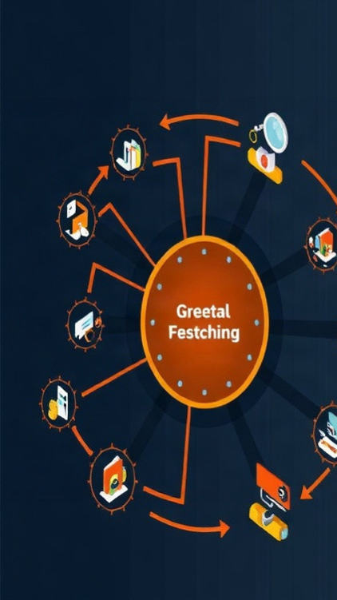
Выгоды от грамотного подхода к аутсорсингу/аутстаффингу
Грамотный подход к аутсорсингу/аутстаффингу позволяет снизить затраты на ФОТ на 30 млн руб., улучшить качество услуг и оптимизировать управление. Параметры представлены в миллионах рублей и отражают экономическую выгоду от использования аутсорсинга/аутстаффинга.

Slide 14

Спасибо за внимание!
Спасибо за внимание. В этой презентации мы рассмотрели основные понятия, преимущества и риски аутсорсинга и аутстаффинга, а также примеры успешного применения этих подходов. Мы надеемся, что представленная информация поможет вам в принятии обоснованных решений при выборе между аутсорсингом и аутстаффингом.

